Slide 1
《C语言其实很简单》
教材配套课件
张宁
Email: zhni@tju.edu.cn
微博: weibo.com/zhnitj QQ: 1307573198

Slide 2
程序也能跑捷径——选择结构概述
在日常生活中我们经常要根据不同的情况做出判断，决定下一步的行动。
如果我有钱，就买辆好车；
如果怕上火，就喝凉茶；
如果天要下雨，出门就带上雨具。
……

Slide 3

关系运算符与逻辑运算符
运算符
关系运算符
逻辑运算符
+
-
*
/
%
=
+=
-=
*=
/=
%=
++
--
&
|
^
~
<<
>>
&=
|=
^=
<<=
>>=
,
< 小于
<= 小于或等于
> 大于
>= 大于或等于
== 等于
!= 不等于
&& 逻辑与（且）
两者都为真时结果才为真
有一个为假，结果为假
|| 逻辑或
有一个为真，结果为真
两者都为假时结果才为假
! 逻辑非
运算量为真时，结果为假
运算量为假时，结果为真
≤ ≥ ≠ <>
= 是赋值，不是判断值是否相等！
Notes:
关系运算符用于比较两个数的大小，共有6种

Slide 4


关系表达式与逻辑表达式
表达式
表达式的值
1
真
表达式为
时
1
0
1
1
0
5 > 0
5 < 3
5>0 && 4>2
5>0 || 5>8
! (5>0)
0
假
表达式为
时
两项选择，二选其一
3
5
(a=3) > (b=5)
x=(10<=20)
y=(a==30)
y=(a=30)
b%7==0
0 ，后a为3,b为5
1 ，后x为1
0 ，后y为0
30 ，后y、a均为30
0 表示b不能被7整除
1
a:
3
30
b:
5
0
x:
1
y:
0
30
30
Notes:
5<3 先不用管它对不对，只要是运算符和数据就组成式子

Slide 5
关系运算与逻辑运算的优先级
在中学数学中，我们常能见到类似这样的叙述：
已知 x+y<10且m>0，则……
优先级高
逻辑非 !
++ --
这里实际体现了运算符的
优先级
逻辑非 !
① x+y
② < 10
③ m>0
④ 且
算术运算
关系运算
&& 和 ||
赋值 =
+= -=
*= ...
a>b && c>d (a>b) && (c>d)
!b==c || d<a ((!b)==c) || (d<a)
a+b>c && x+y<b ((a+b)>c) && ((x+y)<b)
优先级低
Notes:
----下面考虑细节

Slide 6
关系运算与逻辑运算的优先级(2)
关系运算
优先级高
< <= > >=
优先级一致（较高）
逻辑非 !
++ --
== !=
优先级一致（较低）
逻辑非 !
大小等
关系
算术运算
关系运算
&& 和 ||
赋值 =
+= -=
*= ...
优先级低

Slide 7
关系运算与逻辑运算的优先级(3)
关系运算
优先级高
< <= > >=
优先级一致（较高）
逻辑非 !
++ --
== !=
优先级一致（较低）
逻辑非 !
大小等
关系
算术运算
关系运算
逻辑运算
&& 和 ||
！
优先级最高
&&
优先级次之
赋值 =
+= -=
*= ...
||
优先级最低
非与或
逻辑
优先级低

Slide 8
关系运算符的连续使用
int a=-3, x=-1, b=0;
printf("%d", a<x<b);
-3
a
-1
x
0
b
程序的输出结果为：0
即表达式 a<x<b 为假。
a < x < b
1
表示数学上的 a<x<b
程序中应写为
1 < b
a<x && x<b
0

Slide 9
火眼金睛断真假——0判为假，非0判为真
表达式
结果值
真：1
一个数非0 ⬄ 该数为真
有了这双“火眼金睛”，对于任意一个数，我们都可以称之为“真”或“假”了。
假：0
5 && 3
真
真
的值为几？
非0：真
1
判断
0：假
表达式
表达式的值
5 || 0
! 5
-0.3 && 0.05
50 && 'A'
! 40 || '\0'
大小等关系，
非与或逻辑。
非零判为真，
结果零或一。
真
假
1
0
1
1
0
真
真
真
真
真
真
假
Notes:
要求出5 && 3的表达式的值，要看5 && 3 表达式对不对？那要看5对不对，3对不对？
关系或逻辑表达式的值只能为1或0；但反过来判断真假时非0判为真，0判为假。

Slide 10
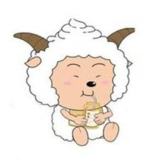
得偷懒处且偷懒——短路操作
逻辑与(&&)和逻辑或(||)的短路操作：
表达式1 && 表达式2
表达式的值为：0
假
&&：若左为假，不算右，结果为假
右边的表达式能不算就不算了吧…
表达式1 || 表达式2
表达式的值为：1
真
||：若左为真，不算右，结果为真
int i=1, j=2;
printf("%d\n", i==5 && (j=8) );
printf("%d,%d", i, j);
i:
1
2
k:
3
假
0
1, 2
j:
2
3
int i=1, j=2, k=3;
printf("%d\n", i++==1 && (++j==3 || k++==3) );
printf("%d,%d,%d", i, j, k);
1
3
1
2 3 3
真
真
1
Notes:
对&&：如果表达式1为真，还得看表达式2
最后为什么下面2 3 3为空格分，上面1,2为逗号分？因是原份抄的

Slide 11

条件运算符和条件表达式
运算符
条件运算符
？ :
三目运算符
+
-
*
/
%
=
+=
-=
*=
/=
%=
++
--
<
<=
>
>=
==
!=
&&
||
!
&
|
^
~
<<
>>
&=
|=
^=
<<=
>>=
,
表达式1 ? 表达式2 : 表达式3
?
真
假
表达式1为真时： 选择执行表达式2，并将表达式2的值 作为整个条件表达式的值（表达式3 不执行）；
表达式1为假时： 选择执行表达式3，并将表达式3的值 作为整个条件表达式的值（表达式2 不执行）；
如a>b为真，则把a的值赋给max，否则把b的值赋给max
max = (a>b) ? a : b;
? :
吗？
否则
Notes:
表达式1为真时：
表达式1为假时：

Slide 12
条件运算符和条件表达式(2)
设 x=2; y=1;
a = x>y ? x+y : x-y ;
则a的值为_______
设 x=1; y=2;
a = x>y ? x+y : x-y ;
则a的值为_______
真
假
3
-1
优先级倒数第三，结合性自右至左
倒数第三
条件(? :)
优先
a>b ? a : c>d ? c : d
应理解为 a>b ? a : (c>d?c:d)
赋值 =
+= -= ...
倒数第二
m= a>b ? (a>c ? a : c) : (b>c ? b : c) ;
a=1; b=2; c=3; 则m= _______
倒数第一
逗号(,)
假
假
优先级
最低
3
表达式 (w)? e1 : e2
可写作 (w!=0)? e1 : e2
非0 “为真”
Notes:
a>b ? a : c>d ? c : d 要添加( )表示计算的先后顺序，应该怎样添加呢？

Slide 13
运算符小结
( )
优先级高
按位左右移
<< >>
- ~ ! ++ --
算术运算 * / %
+ -
x>a+b且y<10，
…
关系运算 > >= < <= == !=
大小等关系
逻辑与 &&
逻辑或 ||
非与或逻辑
按位与 异或 或
& ^ |
条件 ? :
赋值 = += -= *= ...
逗号 ,
优先级低

Slide 14

Notes:
1.1.4 简单程序例
然后标识符、常量、变量（下面有口诀、最后有练习）

Slide 15
选择(分支)结构
main()
{
吃饭;
上课;
打DOTA;
}
main()
{
吃饭;
if (教室没停电) 上课;
打DOTA;
}
吃饭
上课
打DOTA
三段程序完全等价！
main()
{
吃饭;
if (教室没停电) 上课; 打DOTA;
}
main()
{
吃饭;
if (教室没停电)
上课;
打DOTA;
}
缩进 的写法最清 晰，是我们提倡的

Slide 16





if语句及简单实例
条件
if
(
表达式
)
main()
{ int a=10, b=20;
if (a<10) b=30;
printf("%d", b);
}
表达式的值
0
非0
表达式求值
非0
0
20
三段程序完全等价！
main()
{ int a=10, b=20;
if (a<10)
b=30;
printf("%d", b);
}
语句
main()
{
int a=10, b=20;
if (a<10) b=30; printf("%d", b);
}
程序流程图

Slide 17



if语句的基本形式
我不是单独的一条语句，我是属于 if 的, 我是 if 的“孩子”
if
(
表达式
)
非0
独生子女规则：
表达式求值
0
if(表达式) 仅能控 制一条语句(且必 须要控制一条语 句)，所控制的语句紧随其后。
main()
{
int a=10, b=20;
if (a<10) b=30; printf("%d", b);
}
我不是 if 的“孩子”，表达式真假与我无关哦！
我是if的“孩子”

Slide 18
if语句实例
main()
{
int a=4, b=3, c=5, t=0;
if (a<b) t=a; a=b; b=t;
if (a<c) t=a; a=c; c=t;
printf("%d %d %d\n", a, b, c);
}
假
真
5 0 3
a:
4
3
t:
0
3
5
b:
3
0
c:
5
3

Slide 19
if语句中使用空语句
main()
{
int a=4, b=3, c=5, t=0;
if (a<b) ; t=a; a=b; b=t;
if (a<c) ; t=a; a=c; c=t;
printf("%d %d %d\n", a, b, c);
}
if (a<b)
;
t=a;
a=b;
b=t;
if (a<c)
;
t=a;
a=c;
c=t;
printf(…
假
假
真
真
5 4 3
a:
4
3
t:
0
4
5
3
b:
3
4
c:
5
3

Slide 20
if语句中使用复合语句
main()
{
int a=4, b=3, c=5, t=0;
if (a<b) { t=a; a=b; b=t; }
if (a<c) { t=a; a=c; c=t; }
printf("%d %d %d\n", a, b, c);
}
…
if (a<b)
{
  t=a;
  a=b;
  b=t;
}
if (a<c)
{
  t=a;
  a=c;
  c=t;
}
printf(…
假
真
5 3 4
a:
4
5
t:
0
4
b:
3
c:
5
4

Slide 21
交换两个变量的值
4
a=b;
b=a;
t=a;
a=b;
b=t;
3
a:
3
t:
?
4
3
3
b:
4
要通过 if 语句在满足一定条件时才交换
变量的值，要将交换语句全部写在{ }
中构成复合语句
变量值的交换：
…
int a=4, b=3, c=5, t=0;
if (a<b) { t=a; a=b; b=t; }
if (a<c) { t=a; a=c; c=t; }
…
临时变量分两边，
首尾相连在中间。

Slide 22
if语句练习
请思考下列 if 语句的写法分别是否正确？
if a<b
t=a;
表达式必须放到括号( )中
IF (a<b)
t=a;
if 关键字必须小写
if (a<b)
没有“孩子”（子句）
if (a<b)
{ t=a; }
一条语句也可放到{ }中构成复合语句

Slide 23

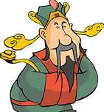

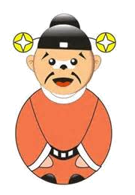
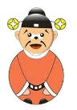


if语句的一般形式
if (表达式1)
语句1；
【思考】若表达式1、表达式2同时成立，执行那条语句？
皇帝
程序流程图
表达式1
0
（仅执行语句1）
else if(表达式2)
语句2；
else if(表达式3)
语句3；
……
else if(表达式m)
语句m；
else
语句n；
非0
【思考】若所有表达式都不成立，执行那条语句？
丞相
表达式2
0
（仅执行语句n）
非0
州官
表达式3
0
非0
0
表达式m
芝麻官
非0
兵
语句1
语句2
语句3
语句m
语句n
Notes:
前面讲的是if语句的简单形式，if语句的完整形式时这样的。
头部就是刚才讲到的。else是什么意思啊？否则，else if就是否则如果，表达式1不成立再看表达式二。只有在否则的前提下才有如果——局长、处长、科长……

Slide 24

if语句的一般形式
if (表达式1)
语句1；
我是if的“孩子”
if、else if和else的顺序不能颠倒
语句1、语句2、…、语句n都分别是if、else if、else的子句
else if 和else都可省略，但if不可省
  if： 有1个且只能有1个；
  else if： 可以有0~多个；
  else ： 可以有0~1个。
else if(表达式2)
语句2；
else if(表达式3)
语句3；
……
else if(表达式m)
语句m；
else
语句n；
我是此else if的“孩子”
独生子女规则
我是此else if的“孩子”
if(表达式)、else if(表达式)、else 都 仅能控制一条语句(且必须要控制一 条语句)，所控制的语句紧随其后。
我是此else if的“孩子”
我是else的“孩子”

Slide 25
if - else结构
if (表达式1)
语句1；
else
语句2;
表达式为真时执行语句1，
表达式为假时执行语句2。
非0
表达式的值
0
语句1
语句2
程序流程图

Slide 26
if - else结构实例
1) 求a、b较大者，存入变量max：
3) 根据学生成绩score判断是否及格，并在屏幕上输出：
if (a>b)
max=a;
else
max=b;
if (a>=b)
max=a;
else
max=b;
if (score>=60)
printf("及格\n");
else
printf("不及格\n");
或
max=(a>b) ? a : b;
max=(a>=b) ? a : b;
2) 将x的绝对值存入变量y：
if-else 有时可用条件表达式(? :)替代；
解决同一问题可选用多种不同的方法。
if (x>0) y = x; else y = -x;
if (x>=0) y = x; else y = -x;
y = x>0 ? x : -x;
或
y = x>=0 ? x : -x;

Slide 27
if - else if - else结构实例
根据学生成绩score判断为优秀、良好、及格、不及格4个档次。
#include "stdio.h"
main()
{ float score;
printf("输入成绩(0--100): ");
scanf("%f", &score);
if (score>=90)
printf("优秀。你真棒！\n");
else if (score>=70)
printf("良好。还不错！\n");
else if (score>=60)
printf("及格。要再提高哦！\n");
else
printf("不及格。别灰心，加把劲！\n");
}
输入成绩(0--100): _
输入成绩(0--100): 95
优秀。你真棒！
输入成绩(0--100): 70
良好。还不错！
输入成绩(0--100): _
输入成绩(0--100): 50
不及格。别灰心，加把劲！
输入成绩(0--100): _
score>=70 && score<90
score>=60 && score<70
score<60

Slide 28




if/else if 的“表达式”的类型
if
(
表达式
)
非0
任何类型的表达式
表达式求值
else if
(
表达式
)
0
若输入非0值，"嘻嘻嘻"
只有输入0，"哈哈哈"
#include <stdio.h>
main()
{ int a;
scanf("%d", &a);
printf("嘻嘻嘻!\n");
else
printf("哈哈哈!\n");
}
若输入非0值， "哈哈哈"
只有输入0，"嘻嘻嘻"
永远 "嘻嘻嘻"
if (a)
if (a!=0)
10
if (a=10)
if (! a)
if (a)
if (!a)
if (a==0)
if (a==10) 与 if (a=10)
是不同的

Slide 29

if语句的嵌套
与if的配对规则( )：
else 总是与它前面最近的、且尚未与其他else配对的if配对；
就近婚配，门当户对
if (表达式)
if (表达式)
if (表达式1)
语句1;
else
语句2;
外if是省略else的
if (表达式)
if (表达式1)
语句1;
else
语句2;
else
语句3;
if (表达式1)
语句1;
黑匣子
(看作一条语句)
语句；
;
else
语句2;
else
语句3;
表达式1为真：执行
语句1
表达式为真
表达式1为假：执行
语句2
语句3
表达式为假：不执行任何语句
表达式为假：执行
Notes:
else与哪个配对？是属于里面那个盒子，还是外面那个盒子？
黑匣子：看做一条语句，称之为“黄色语句”

Slide 30
if语句的嵌套(2)
与if的配对规则( )：
else if 总是与它前面最近的 if 配对，
就近婚配，门当户对
该 if 可以已经与其他 else if 配对了，但该 if 不能已经与else配对了。
if (表达式1)
语句1；
else if (表达式2)
语句2；
else if (表达式3)
语句3；
if (表达式1)
语句1；
else if (表达式2)
语句2；
else if (表达式3)
语句3；
语句n；
else
else if (表达式4)
语句x;
else if (表达式4)
语句x;

Slide 31
else if、else与if的配对练习
请分析以下程序的输出结果：
孩子缩进，同层对齐；
由外向内，逐层拆包。
#include <stdio.h>
main()
{int a=1,b=2,c=3,d=0;
if (a==1)
if (b!=2)
if (c==3) d=1;
else d=2;
else if (c!=3) d=3;
else d=4;
else d=5;
printf("%d\n", d);
}
if (a==1)
if (b!=2)
if (c==3)
d=1;
else
d=2;
else if (c!=3)
d=3;
else
d=4;
else
d=5;
if (a==1)
if (b!=2)
if (c==3)
d=1;
else
d=2;
else if (c!=3)
d=3;
else
d=4;
else
d=5;
真
假
a:
1
b:
2
;
;
c:
3
假
d:
0
4
4
Notes:
从最外层盒子包起，内层盒子全部合上

Slide 32

Notes:
1.1.4 简单程序例
然后标识符、常量、变量（下面有口诀、最后有练习）

Slide 33

switch语句的形式
switch (整型或字符型的表达式)
{
case 常量表达式1 : 语句1;
case 常量表达式2 : 语句2;
…
case 常量表达式n : 语句n;
default : 语句n+1;
}
此处无;
switch语句分支多，
整符司令当先坐。
case常数default，
冒号各路囊中括。
此处无;
—口诀取自图书《C语言其实很简单》
各路case后的常数都不能相同；
default为默认，即所有case的常数都不与表达式的值相等时走default这条路
default 可以省略，但若有只能有一个。
case 2: 语句;
case 2+5: 语句;
case a+5: 语句;
(无default时什么都不执行，直接绕过switch)；
case 2.5: 语句;
case 2 to 5: 语句;

Slide 34

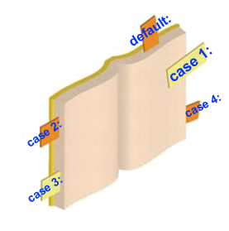
switch语句的执行过程
main()
{
int a=1;
switch (a)
{
case 1:
printf("switch 1\n");
case 2:
printf("switch 2\n");
default:
printf("other\n");
}
}
a:
1
?
今天从哪开始看
一条语句
case、default都看做书签
switch 1
switch 2
other

Slide 35
switch语句的执行过程(2)
main()
{
int a=2;
switch (a)
{
case 1:
printf("switch 1\n");
case 2:
printf("switch 2\n");
default:
printf("other\n");
}
}
a:
2
?
今天从哪开始看
case、default都看做书签
switch 2
other

Slide 36
switch语句的执行过程(3)
各case和default子句的先后顺序随意，没有语法错误，但会影响程序运行结果。
main()
{
int a=3;
switch (a)
{
}
}
a:
3
?
今天从哪开始看
case 1:
printf("switch 1\n");
case 2:
printf("switch 2\n");
case、default都看做书签
default:
printf("other\n");
other
other
switch 1
switch 2

Slide 37

break语句
main()
{
int a=1;
switch (a)
{
case 1:
printf("switch 1\n");
break;
case 2:
printf("switch 2\n");
break;
default:
printf("other\n");
break;
}
}
break; 语句可强行跳 出switch， 继续执行 后续语句
?
今天从哪开始看
一条语句
switch 1

Slide 38
break语句(2)
main()
{
int a=3;
switch (a)
{
case 1:
printf("switch 1\n");
break;
case 2:
printf("switch 2\n");
break;
default:
printf("other\n");
break;
}
}
?
今天从哪开始看
起步司令找标签，
一路向前我不拦。
标签顺序随你便，
break跳出即中断。
—口诀取自图书《C语言其实很简单》
other
最后一路可不安排 break;

Slide 39
补充说明
main()
{
int a=3;
switch (a)
{
case 1:
printf("switch 1\n");
break;
case 2:
printf("switch 2\n");
break;
default:
printf("other\n");
break;
}
}
这是switch的{ }号，是
switch的组成部分，是必须有的，不是复合语句
是否用{ }构成复合语句均可
因无论如何都一路向前执行
由于case、default是标签，不是语句，
不必遵循独生子女规则

Slide 40
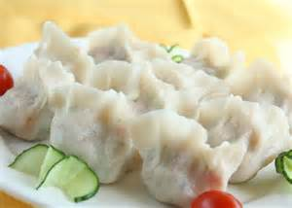
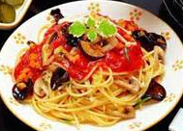
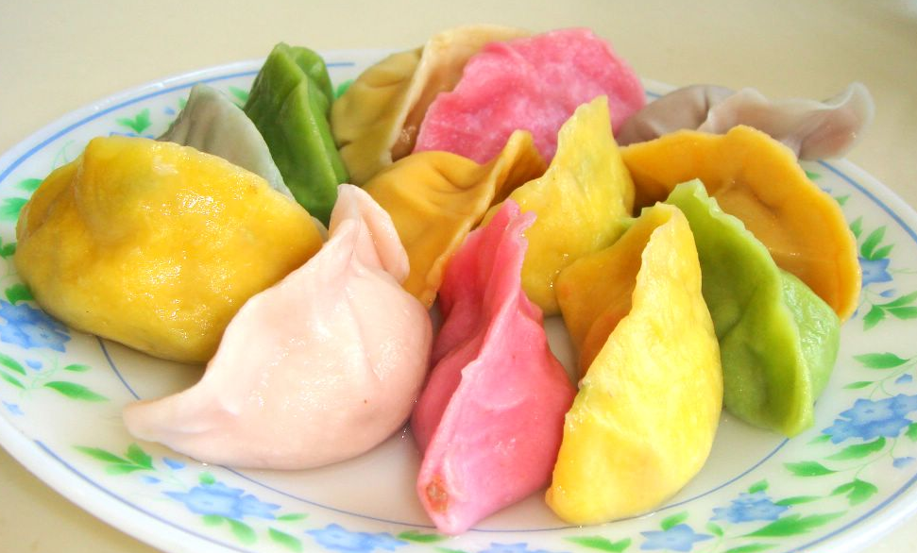
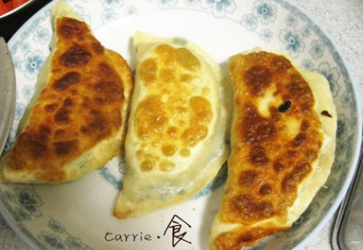

switch程序例
—程序例取自图书《C语言其实很简单》
今天初几啊？_
今天初几啊？1
吃饺子！
今天初几啊？_
今天初几啊？3
吃合子！
今天初几啊？_
用switch编程实现
“初一的饺子、
初二的面、
初三的合子 往家转，初 四大饼炒鸡 蛋，初五小 年吃饺子 ”。
今天初几啊？7
年过完了，吃米饭吧！
#include <stdio.h>
main()
{
int date;
printf("今天初几啊？"); scanf("%d", &date);
switch (date)
{ case 1:
case 5:
printf("吃饺子！\n"); break;
case 2:
printf("吃面条！\n");break;
case 3:
printf("吃合子！\n");break;
case 4:
printf("吃大饼炒鸡蛋！\n");break;
default:
printf("年过完了，吃米饭吧\n"); break;
}
}

Slide 41
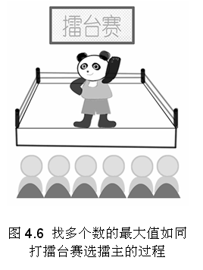
输入3个整数，输出最大数和最小数
#include <stdio.h>
main()
{ int a,b,c,max,min;
printf("input three numbers: ");
scanf("%d%d%d", &a, &b, &c);
max=a;
if (b>max) max=b;
if (c>max) max=c;
min=a;
if (b<min) min=b;
if (c<min) min=c;
printf("max=%d\nmin=%d",
max,min);
}
—漫画取自图书《C语言其实很简单》
input three numbers: 10 50 30↓
max=50
min=10

